Slide 1
LA GERENCIA DE TECNOLOGIAS DE INFORMACIÓN EN CENTROS MEDICOS HOSPITALARIOS
Julio Alejandro Cuervo Huertas
Víctor Hugo Medina

Slide 2
RESUMEN
Este artículo plantea un problema muy común en los hospitales específicamente en la atención de los usuarios y la demanda interminable por un servicio rápido y efectivo. El problema se traslada inopinadamente a una solución en base a las tecnologías de información, donde se alinean los procesos de un hospital, las políticas y los objetivos en las tecnologías de información a la resolución del problema con pautas basadas en ITIL.

Slide 3
INTRODUCCIÓN
Las tecnologías de información son un elemento nuevo en el mundo.
Los hospitales públicos y privados tienen distintas opiniones en torno a las tecnologías de información.
Las tecnologías de información en centros médicos hospitalarios no son para tomar a la ligera.
El problema surge al analizar las necesidades diarias del núcleo familiar.

Slide 4
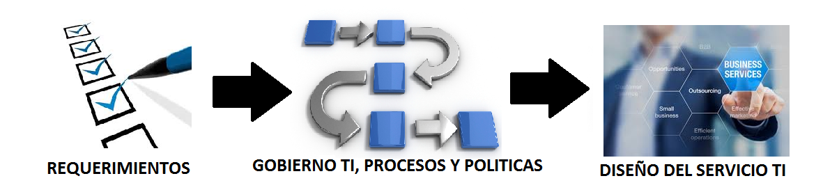
METODOLOGIA

Slide 5
DISEÑO DEL SISTEMA DE SOFTWARE MEDICO Análisis de Requerimientos
-La propuesta consiste en la creación de un software médico familiar, es decir un software que sea fácil de utilizar para cualquier miembro de una familia común.
-También habrá una base de datos con todas las enfermedades posibles y a su vez sus tratamientos y medicamentos (si existen).
-Hay que aclarar que el software no reemplaza a un médico ya que este se basa en datos para hacer recomendaciones.

Slide 6
DISEÑO DEL SISTEMA DE SOFTWARE MEDICO Requerimientos Funcionales Requerimientos Generales
-Interfaz que ayude al acceso de las diferentes funciones del programa.
-Documentación o manuales sobre el programa.
-Aspectos legales y fiscales necesarios para el funcionamiento de software.
-Integración de las diferentes funciones del programa.
-Requerimientos Específicos
-Mostrar datos de la persona (nombre, cedula, edad).
-Organizar categorías (citas, enfermedades, medicamentos)
-Mostrar estado actual de la persona.

Slide 7
DISEÑO DEL SISTEMA DE SOFTWARE MEDICO Requerimientos Funcionales Requerimientos Opcionales
-Permitir que se agreguen nuevos eventos.
-Agregar medicamentos.
-Borrar medicamentos.
-Dar aviso de recordatorio del evento
-Clasificar ítems como ya cumplidos o no cumplidos
-Organizar citas por categorías
-Control medicamentos debido a enfermedades donde perjudican.

Slide 8
DISEÑO DEL SISTEMA DE SOFTWARE MEDICO Requerimientos Funcionales Requerimientos Opcionales
-Requerimientos Obligatorios.
-Solicitar ingreso del nombre de la persona.
-Solicitar password de la persona.
-Agregar nuevas citas médicas.
-Agregar enfermedades.
-Borrar enfermedades.
-Permitir que se agreguen nuevas personas.
-Permitir la modificación del estado de las personas.

Slide 9
DISEÑO DEL SISTEMA DE SOFTWARE MEDICO Requerimientos No Funcionales
- Requerimientos Generales
- Pruebas preventivas y totales del software.
- Tecnología necesaria para creación del software.
- Costos y precio de venta del software.
- Base de datos para el manejo de información.
- Requerimientos Opcionales
- Televisor LED.
- Sillas ergonómicas.

Slide 10
DISEÑO DEL SISTEMA DE SOFTWARE MEDICO Requerimientos Obligatorios
- Software compilador en el cual desarrollar el programa.
- Pantalla estándar.
- Seguridad del programa.
- Proyector de imágenes.
- Computadores.
- Mousse
- Teclados.
- Sillas.

Slide 11
ANALISIS DE GOBIERNO TI, PROCESOS Y POLITICAS Objetivo
El objetivo del gobierno TI a tener en cuenta será:
Implementar un sistema de tecnologías de información que permita al hospital descongestionar los centros de atención de medicina general y urgencias.

Slide 12
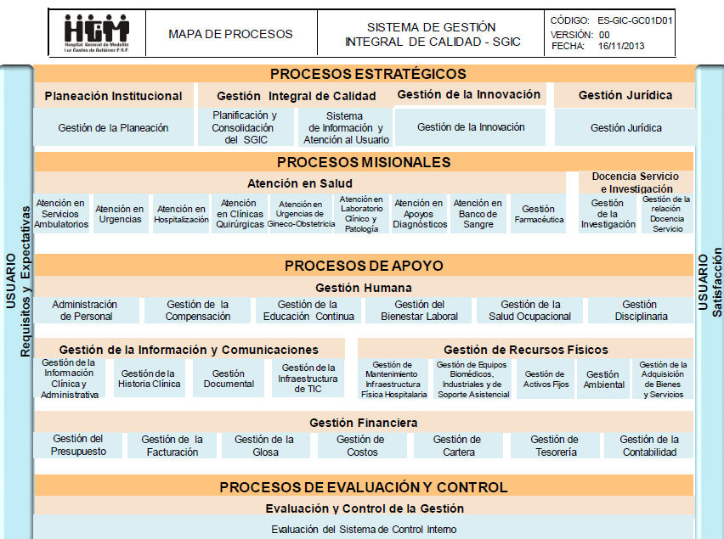
ANALISIS DE GOBIERNO TI, PROCESOS Y POLITICAS. Procesos

Slide 13
ANALISIS DE GOBIERNO TI, PROCESOS Y POLITICAS Políticas
Las políticas solo se basa en las relacionadas con la gestión tecnológica del hospital:
-Incorporación de la gestión de la tecnología en el direccionamiento estratégico (misión, visión, política, programa del plan de desarrollo institucional).
- Diseño de un modelo de gestión de tecnología que permita identificar de forma sistemática, las etapas que componen la gestión de tecnología y el tipo de tecnología a las cuales aplican.
- Estandarización de procesos y procedimientos con enfoque de riesgos.

Slide 14
ANALISIS DE GOBIERNO TI, PROCESOS Y POLITICAS Políticas
- Fortalecimiento de proceso de capacitación y entrenamiento en uso seguro de tecnologías de todo el personal de la institución.
- La incorporación de nuevas tecnologías se hace de acuerdo con la normatividad vigente según las necesidades institucionales y a lo definido en los planes de acción del plan de desarrollo y depende de los presupuestos asignados por el hospital y de los adquiridos a través de proyectos presentados a otras entidades.
- Evaluación, seguimiento y control sistemático a través de los indicadores definidos para la gestión de la tecnología.

Slide 15
DISEÑO DEL SERVICIO DE TECNOLOGIAS DE INFORMACIÓN Análisis de Riesgos
Los riesgos los clasificamos en los siguientes niveles, y son tenidos en cuenta en la ejecución de todo el proyecto, para su diseño, operación, soporte y medidas de contingencia.
El nivel de los riesgos según su puntuación en catastrófico, alto, medio, bajo y muy bajo.
Catastrófico: 13 a 16
Alto: 9 a 12.
Medio: 5 a 8.
Bajo: 2 a 4
Muy Bajo: 1 o 0.

Slide 16
DISEÑO DEL SERVICIO DE TECNOLOGIAS DE INFORMACIÓN Riesgos Técnicos
Posible Riesgo | Nivel
Computadores mal funcionando atrasando el trabajo. | 5
Cables rotos de redes y de computadores. | 4
Mal construcción de la sede de trabajo. | 3
Corte del suministro eléctrico | 7
Falta de pago de factura del teléfono y internet. | 8
Problemas del proveedor de internet. | 4
Interrupción de otros servicios y suministros esenciales | 4
Avería de discos duros de información importante. | 7
Falta de mantenimiento constante de equipos. | 8
Fallos no detectados que pueden volverse peores. | 11
Configuración poco conveniente para el sistema actual. | 13
Constante personal nuevo por falta de tolerancia de gerentes. | 13
Virus sin detectar. | 16
Falta de control en el manejo de redes. | 8
Falta de protocolos con el manejo de información. | 9
Información sin protocolos de seguridad. | 12
Emanaciones electromagnéticas | 5
Información eliminada. | 11
Información sin controles en software. | 4
Programas sin seguridad de la información. | 7

Slide 17
DISEÑO DEL SERVICIO DE TECNOLOGIAS DE INFORMACIÓN Riesgos de Objetivos
Posible Riesgo | Nivel
Incendio total del sitio de trabajo. | 14
Inundación del sitio de trabajo. | 11
Destrucción por terremoto del sitio de trabajo. | 9
Desalojo de médicos por contaminación del sitio de trabajo. | 3
Replicación de la información de pacientes, tratamientos y enfermedades. | 5
Información dada por los pacientes errónea y sin integridad. | 4
Capacidad del paciente de poder ingresar números en el espacio para su nombre al momento de registrarse en el programa. | 5
Falta de monitorización de objetivos generales y específicos. | 12
Errores de configuración | 7
Falta de interés por falta de empleados y gerentes por el proyecto. | 12
Compilador poco conveniente para los objetivos de la organización. | 14
Fugas de información. | 4

Slide 18
DISEÑO DEL SERVICIO DE TECNOLOGIAS DE INFORMACIÓN Casos de Uso Del Sistema De Software Medico
Con ayuda de los casos de usos podemos visualizar antes de su construcción la interfaz principal de los usuarios, y las acciones que se podrían realizar en cada interfaz secundaria.

Slide 19
DISEÑO DEL SERVICIO DE TECNOLOGIAS DE INFORMACIÓN Caso de uso “Registrar Núcleo Familiar”
El usuario se tiene que registrar para acceder a los servicios del programa junto con su núcleo familiar donde tiene las diferentes opciones de agregar tantas personas lo compongan con los datos personales como son fecha de nacimiento, nombre, edad y cedula.
Alterno 1: Se puede registrar otro usuario en el núcleo familiar durante el proceso.

Slide 20
DISEÑO DEL SERVICIO DE TECNOLOGIAS DE INFORMACIÓN Caso de uso “Registrar Evento Enfermedad”
El paciente puede registrar su enfermedad una vez ya registrado, puede ingresar sus diferentes síntomas.
- Alterno 1: El paciente debe haberse registrado antes de registrar una enfermedad.
- Alterno 2: El paciente tiene que ingresar su usuario y contraseña.

Slide 21
DISEÑO DEL SERVICIO DE TECNOLOGIAS DE INFORMACIÓN Caso de uso “Consultar tratamiento”
El paciente puede ver si algún médico le dejo un tratamiento a sus síntomas una vez registrada su enfermedad e ingresado su usuario y contraseña y elegir entre las diferentes opciones.
- Alterno 1: Seguir el tratamiento dado por el médico.
- Alterno 2: Rechazar el tratamiento escribiendo sus razones.
- Alterno 3: El paciente tiene que ingresar su usuario y contraseña.

Slide 22
DISEÑO DEL SERVICIO DE TECNOLOGIAS DE INFORMACIÓN Caso de uso “Consultar Enfermos”
El médico actor en los casos de usos del software puede consultar los diferentes pacientes teniendo en cuenta que se le debe ser dada la clave y usuario para ingresar al programa como médico donde puede realizar las actividades de medicar o simplemente revisar.
- Alterno 1: El medico tiene la posibilidad de dar un tratamiento o simplemente revisar los síntomas del paciente que quiera.
- Alterno 2: El medico puede dar un tratamiento ya existente o crear uno nuevo para el caso según los síntomas.
- Alterno 3: El medico tiene la opción de escribir en el historial de un paciente.
- Alterno 4: El medio debe ingresar el usuario y clave que le corresponde.

Slide 23
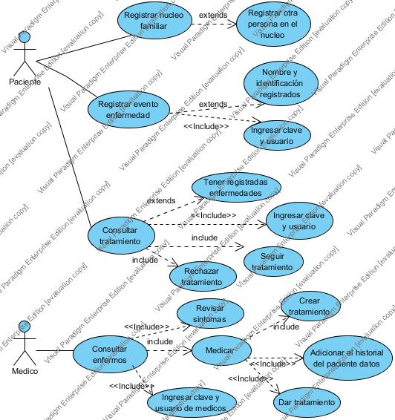
DISEÑO DEL SERVICIO DE TECNOLOGIAS DE INFORMACIÓN Diagrama de Casos de Uso

Slide 24
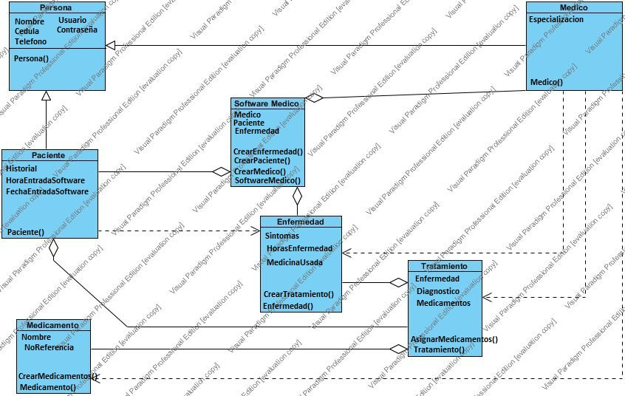
DISEÑO DEL SERVICIO DE TECNOLOGIAS DE INFORMACIÓN Diagrama de Clases del Sistema de Software Médico

Slide 25
ESTRATEGIAS DE IMPLEMENTACIÓN
La implementación del diseño se realizara con ayuda de servicios de outsourcing ya que no es parte de las reglas del negocio de un hospital desarrollar software y debido a la complejidad de un desarrollo de software es viable dejar la implementación a una entidad experta externa a la organización.

Slide 26
ESTRATEGIAS DE IMPLEMENTACIÓN Participación ITIL
-ITIL se convierte en el “lenguaje común” en el que explicar las capacidades y las actividades, sobre todo con su estandarización en la ISO 20.000.
-Como conjunto de “Buenas Prácticas” se convierte en referencia, enlaza y da sentido a actividades que se pueden considerar disjuntas, engloba bajo una visión el ejercicio de la gestión de los sistemas de información y establece un marco de mejora amplio que trasciende la Tecnología.
- ITIL se coloca en el corazón de la gestión de las tecnologías de la información, el mensaje se difunde y llega a clientes, proveedores, técnicos; en general llega a todos los “practicantes” de gestión de IT.

Slide 27
ESTRATEGIAS DE IMPLEMENTACIÓN Participación ITIL
ITIL es el interfaz de servicio que el área de gestión de información debe ofrecer al negocio, o a los clientes.
Todas las actividades que se pueden llegar a hacer están analizadas y se propone la mejor solución, son “patrones” de soluciones a problemas. No hay que enumerarlos otra vez.
ITIL nos permite asegurar que la salida hacia el cliente de nuestra actividad, de nuestros procesos, cubre las necesidades de su gestión de información, incluso las que no conoce.

Slide 28
ESTRATEGIAS DE IMPLEMENTACIÓN Para cumplir con las anteriores pautas el hospital debe cumplir con los siguientes requisitos:
-El hospital debe nombrar a un responsable encargado de hacer auditoria, revisar y recibir los entregables del proyecto, esta persona debe tener certificados ITIL y de considerarlo necesario tiene posibilidad de nombrar un equipo para cumplir con sus responsabilidades.
-La empresa de servicios outsourcing de software debe nombrar un responsable certificado en ITIL para la puesta en marcha del proyecto, esta persona será la encargada de entregar los requerimientos.

Slide 29
ESTRATEGIAS DE IMPLEMENTACIÓN Mas Requisitos:
-La empresa outsourcing de software así como el hospital deben garantizar que los responsables de el proyecto apliquen las ‘buenas practicas’ de ITIL para el desarrollo del proyecto.
-Los responsables del proyecto en el hospital deberán trabajar dentro de este con horario laboral para garantizar la calidad del proyecto.
-El nombrado responsable del proyecto en el hospital tendrá que coordinar su gestión con las áreas que requieran participación como financiera, recursos humanos o calidad.

Slide 30
CONCLUSIONES
El planteamiento del problema basado en ITIL asegurara la aceptación final de los directivos sin recriminaciones permitiendo ahorrar gastos rediseñando todo el problema.
El diseño servicio final permite una implementación en los procesos misionales de un hospital, permitiendo asegurar estos procesos a la población verdaderamente necesitada.
Los riesgos estudiados en este documento son usados en la fase de transición de ITIL l buscar planes de contingencia contra los de mayor impacto en el proyecto.

Slide 31
CONCLUSIONES
El diagrama de casos de uso tiene utilidad al explicar o comunicar el diseño del servicio final a directivos y personal con pocas capacidades técnicas mientras que tanto el diagrama de clases como el diagrama de casos de usos es útil para la comunicación del nuevo diseño de tecnologías de información a personal técnico.
La estrategia de la implementación del proyecto, señala las pautas mínimas que se requieren para iniciar el proyecto y asegurar la inversión del proyecto y el éxito mínimo de este.

